Slide 1
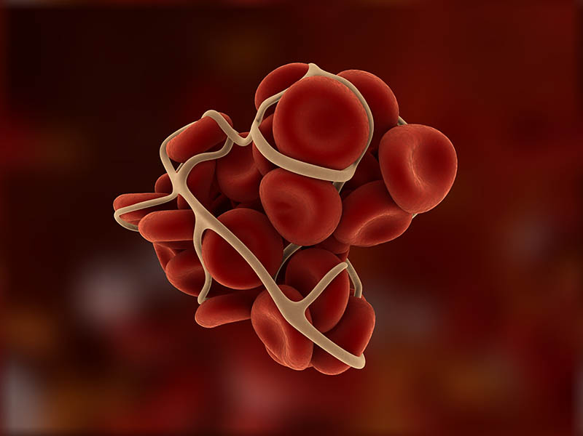
Utječu li poremećaji u transportu tvari na zdravlje

Slide 2
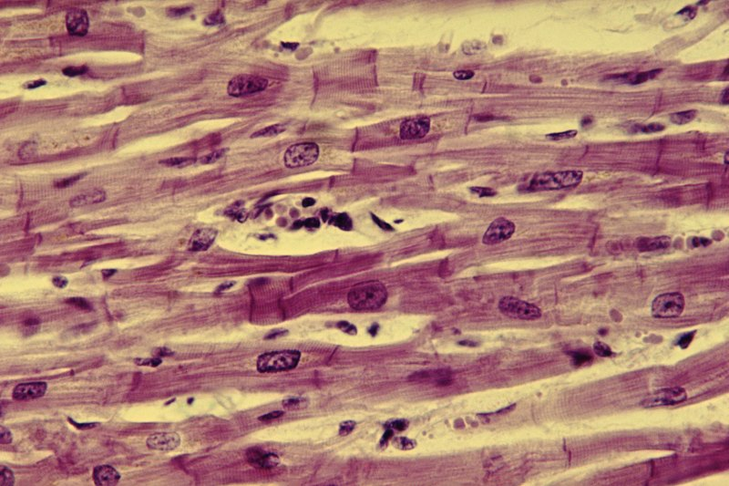

Bolesti:
srčani udar
moždani udar
Vizualno +

Slide 3
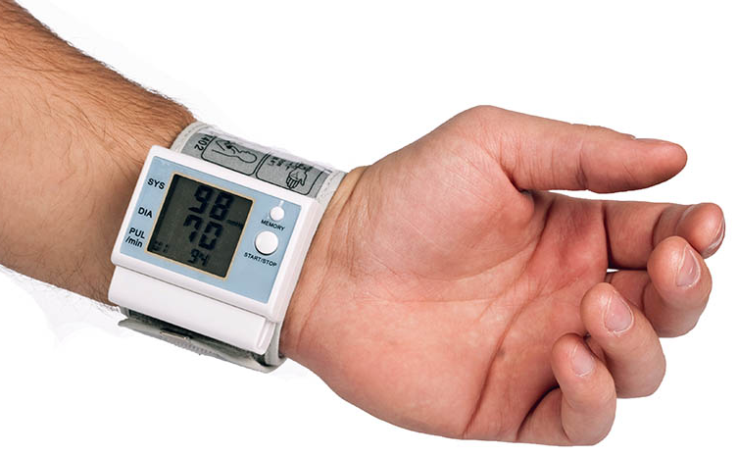

Poremećaji krvnog tlaka
nizak krvni tlak
visok krvni tlak
Vizualno +
DDS ISTRAŽI Krvni tlak - normalan, visok ili nizak - pitanje je sad?

Slide 4
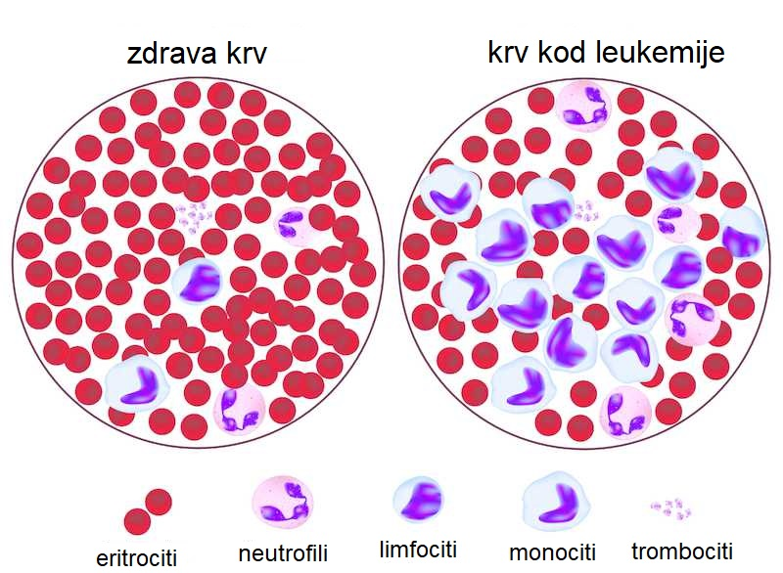

Anemija
smanjena opskrbljenost stanica kisikom
Leukemija
zloćudna bolest leukocita
Provjeri znanje – Poremećaji u transportu tvari

Slide 5
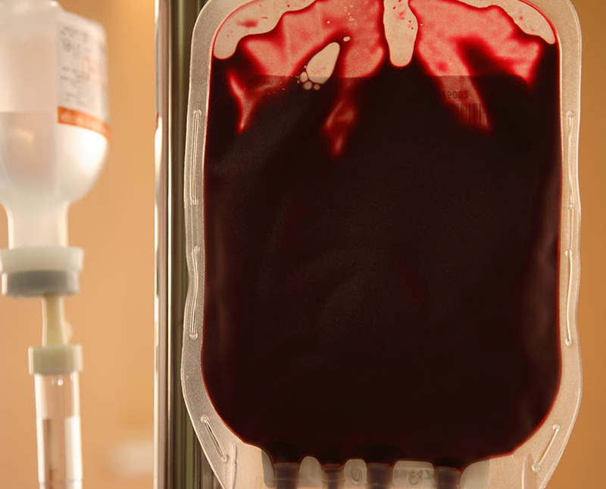
Krv kao lijek
transfuzija - unošenje krvi davatelja u organizam primatelja
krvne grupe - A, B, AB, 0
Rh faktor
DDS ISTRAŽI: Zbog čega dolazi do transfuzijske reakcije?

Slide 6
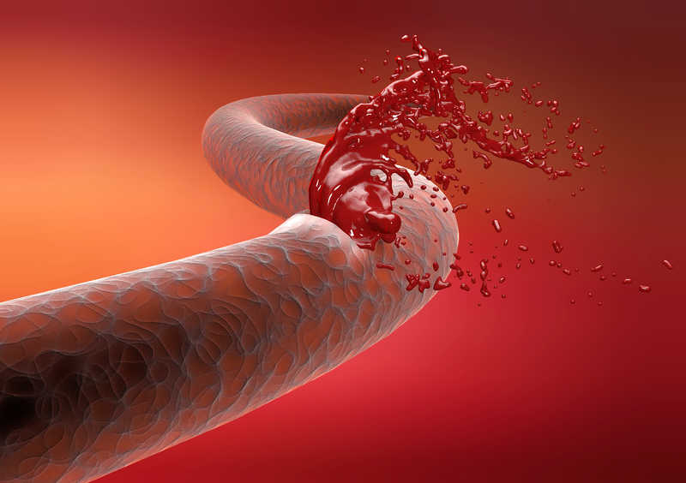


Istraži
Kako zaustaviti krvarenje, RB str. 50
Zanimljivosti

Slide 7
DDS Provjeri znanje

